Slide 1
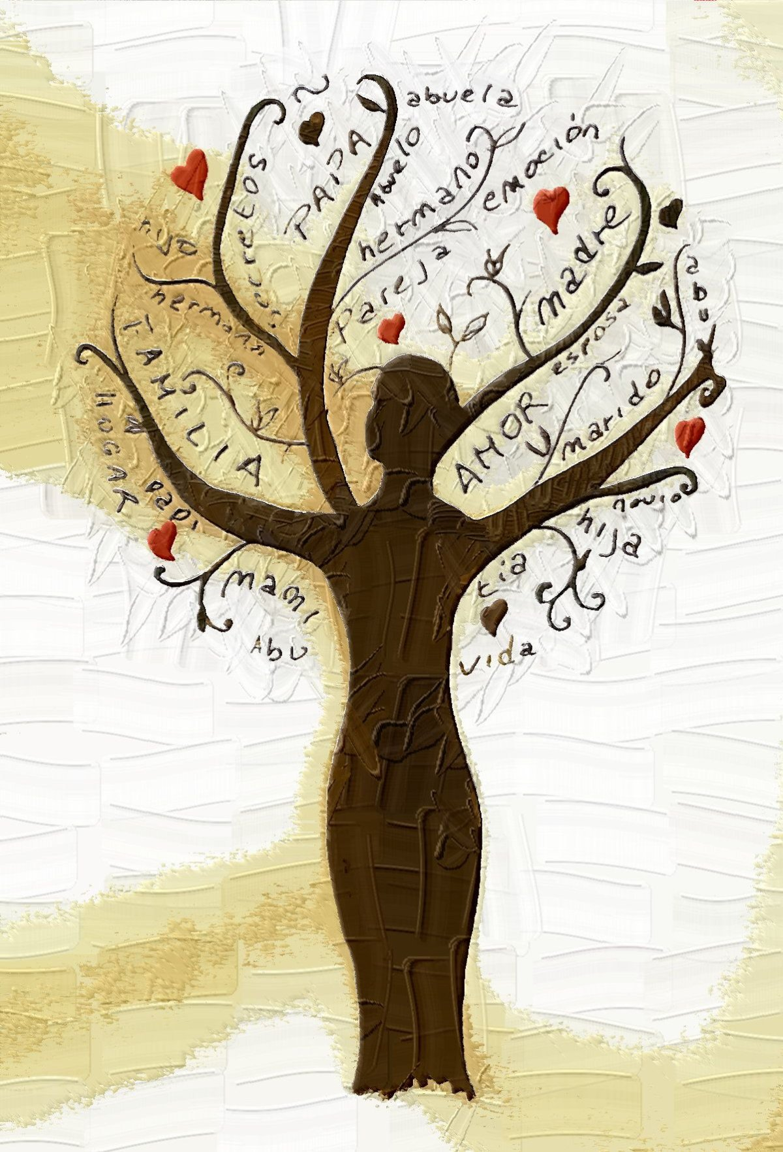
Подготовлено педагогом-психологом
Куделя Е.Ю.

Slide 2
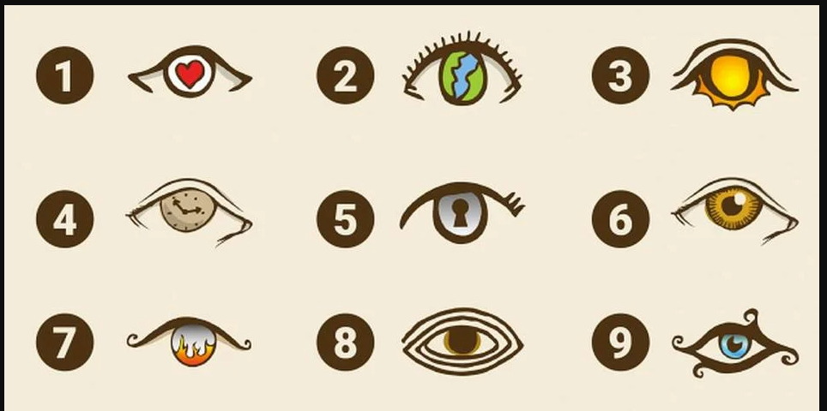
Выберите глаз на картинке и узнайте какая на самом деле ваша личность: тест раскрывает то, что вы спрятали глубоко внутри

Slide 3
1. Открытая душа
Вы всегда со всеми очень дружелюбны, готовы к новым знакомствам. Вы убеждены, что лучше рискнуть и получить несколько ударов, чем закрыться от мира. Вы никогда не будете притворяться испуганным или беспомощным. Попробуйте решить свои проблемы самостоятельно. Но не оставляйте другого без поддержки, вы придете на помощь с улыбкой, даже если вам в данный момент нелегко. Вы всегда найдете в себе силы, если другим понадобится ваша помощь.
2. Добросовестный человек
Вы стремитесь оправдать хорошие ожидания и делаете все добросовестно. Живете с осознанием того, что все, что вы делаете, влияет на жизнь других людей. Вы немного замкнуты – никогда не покажете, если чем-то расстроены. Вы видели достаточно бед и несправедливости и носите все свои переживания внутри себя. У вас высокие идеалы, и вы сами стремитесь быть тем человеком, который сделает этот мир лучше. Вы начинаете менять мир с себя и понимаете, что это важно.

Slide 4
3. Готовность к риску
Вы человек с безрассудным прошлым, которое не дает вам покоя даже сейчас. Вы ничего не можете с этим поделать, но, по крайней мере, вы не относитесь к жизни слишком серьезно. Вы никогда не показываете окружающим свое мрачное настроение. В полной тишине вы переносите все невзгоды и держите свои мысли при себе. И всегда с уверенностью смотришь в будущее. Вы мастер справляться с трудностями и обычно делаете их сами.
4. Философ
Вы человек, который думает обо всех и обо всем. Важно понимать глубокий смысл вещей. Вы постоянно парите в своих мыслях и порой сложно отвлечься от них. Ты никогда не покажешь, если будешь в чем-то сомневаться. Даже если вы не пришли к окончательному мнению по какому-либо вопросу, вы проявите полную уверенность. Для вас жизнь подобна пазлу: вы любите собирать части в единое целое. И, хотя вы можете быть не совсем уверены в истинном предназначении мира, вы чувствуете себя в нем комфортно.

Slide 5
5. Человек, полный тайн
Вы не тот человек, который откроет свою душу первому лицу, окружающим сложно разгадать ваши тайны. В вас сочетается множество противоречий, и ваше настроение постоянно меняется. Расскажите другим немного о себе. Ты все делаешь молча , и своими действиями можешь всех запутать. Вы предпочитаете узнать человека, прежде чем говорить с ним. А вы говорите только то, в чем уверены.
6. Чувственная натура
Вы все записываете и ничего не забываете. Вы невероятно чувствительны к окружающим. Ваши чувства всегда глубоки, и даже незначительное событие может оказать на вас сильное влияние. Вас легко рассмешить и так же легко заставить плакать. Но постарайтесь не показывать, насколько хрупки ваши чувства . Но вы часто показываете людям, насколько вы проницательны. Вы можете предсказывать изменения в своей жизни и редко ошибаетесь. Вы будете первым, кто спросит, что произошло: вы не можете не заметить даже скрытые эмоции в другом человеке.

Slide 6
7. Энергичный человек
Вы всегда энергичны, обладаете сильной мотивацией и энтузиазмом. В вас нет ничего искусственного. У вас простое отношение ко всему: либо вы что-то любите, либо ненавидите. У вас есть мнение обо всем на свете, у вас быстрый ум. Но вы не любите показывать, насколько вы иногда раздражительны. У вас много энергии и неудивительно, что вы иногда нервничаете. Вам нравится побеждать всех. Вы не лучший помощник, но большой мечтатель.
8. Нонконформист
В вас необычно все: увлечения, интересы, убеждения, поступки. Делайте все по-своему, но не пытайтесь изменить неизбежное. Вы ничего не скрываете от мира — вам нечего скрывать. А те, кто осуждают вас, вызывают только улыбку. . Вам нравится быть нонконформистом, перемены доставляют вам удовольствие.
9. Человек с интуицией
Вы хорошо разбираетесь в людях. Вы можете многое сказать о другом человеке по его выражению лица или тону голоса. И всегда замечаете, если они лгут вам. Вы не слишком честны с окружающими, говорите о себе только то, что считаете нужным. Вы хорошо разбираетесь не только в других, но и в себе. Вы всегда видите, когда кто-то хочет манипулировать вами , и вы знаете, как манипулировать людьми. Обычно вы не пользуетесь этим методом, но знаете, как защититься от манипуляторов. Вы легко читаете людей.

Slide 7
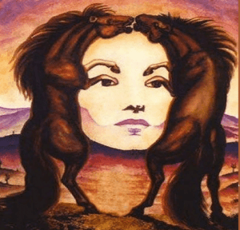
Этот тест расскажет в каком состоянии сейчас вы находитесь, чего вам не хватает. Посмотрите на картинку. Что вы увидели самое первое?

Slide 8
ЛИЦО ДЕВУШКИ
Если первое, что вы увидели – это лицо девушки, то вам нужен отдых. Вы устали. Либо ваше окружение забирает ваши силы и энергию, либо вы не умеете отказывать. Возможно вы просто забываете уделить время полноценному отдыху. Вас можно назвать добрым, отзывчивым человеком. Но иногда так полезно позаботиться о себе и своем здоровье!
2 ЛОШАДИ,ПЕЙЗАЖ
Если вам бросились в глаза лошади и пейзаж, то тут есть 2 варианта. Либо вы влюблены, либо в скором времени обретете вторую половинку! Помните, что над любыми отношениями нужно работать, не пускать все на самотек. Вы встретили (встретите) достойного человека! Будьте собой, не играйте чью-то роль!
картинка к тесту “чего не хватает организму”
ГОРЫ,ПТИЦЫ
Если первое, что вы разглядели были горы и птицы, то вам нужно начать верить в себя. Вы достойны большего, но почему-то отдаете все лавры менее достойным! Все в ваших силах. Вы можете достигнуть большего! Вселенная любит вас, и готова одарить подарками. Будьте решительнее и возьмите их!

Slide 9
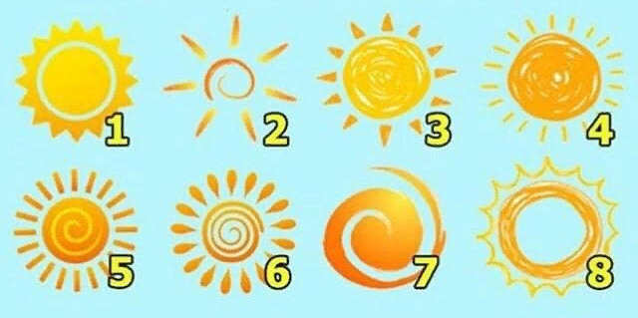
Посмотрите на картинку, выберите то солнце, которое вам больше по душе. Долго не задумывайтесь

Slide 10
1 КЛАССИЧЕСКИЙ РИСУНОК СОЛНЦА
Кажется вы потеряли свою опору. Необходимо переосмыслить жизнь и возможно вернуться к тому, чем вы занимались ранее. Это позволит получить новую энергию для дальнейшего движения.
2 СОЛНЦЕ С СЕМЬЮ ЛУЧАМИ
Это выбор неординарных личностей. Возможно вы скоро встретитесь с необычными и интересными людьми. Они привнесут в вашу жизнь радость. Будьте более открытыми, и мир подарит вам разные блага!
3 СОЛНЦЕ С ТРЕУГОЛЬНЫМИ ЛУЧАМИ
Вы часто бываете замкнуты в себе и во всем пытаетесь докопаться до истинной сути самостоятельно. Позитивные изменения готовы войти в вашу жизнь. Вам только необходимо научиться быть открытым. Не держать все в себе!
4 СОЛНЦЕ С КОРОТКИМИ ПРЯМОУГОЛЬНЫМИ ЛУЧАМИ
Вам нужна встряска, новые эмоции. Для этого подойдет сменить обстановку, отправиться в путешествие. Возможно просто побыть в одиночестве. Это позволит вам поразмыслить над своей жизнью, сделать правильные выводы. И двигаться вперед!
6 СОЛНЦЕ С КАПЛЕВИДНЫМИ ЛУЧАМИ
Вы настоящий ценитель своей зоны комфорта. Крайне не любите перемены и консервативны. Вы любите себя окружать хорошими и близкими людьми, милыми вещами.
5 СОЛНЦЕ С ДЛИННЫМИ ПРЯМОУГОЛЬНЫМИ ЛУЧАМИ
Вы настоящий генератор идей. Будьте посмелее, начните их реализацию. Тогда успех вам обеспечен! Не бойтесь отстаивать свою точку зрения.
7 СОЛНЦЕ В ВИДЕ СПИРАЛИ
Рутина охватила вас. День сурка, так можно охарактеризовать сейчас вашу жизнь. Начните действовать! Изменения сейчас очень необходимы!
8 СОЛНЦЕ С ПУСТЫМ ВНУТРЕННИМ ПРОСТРАНСТВОМ
Сомнения вас одолевают, но вы все делаете правильно! Не думайте о плохом, продолжайте действовать! Вас ждет успех!

Slide 11
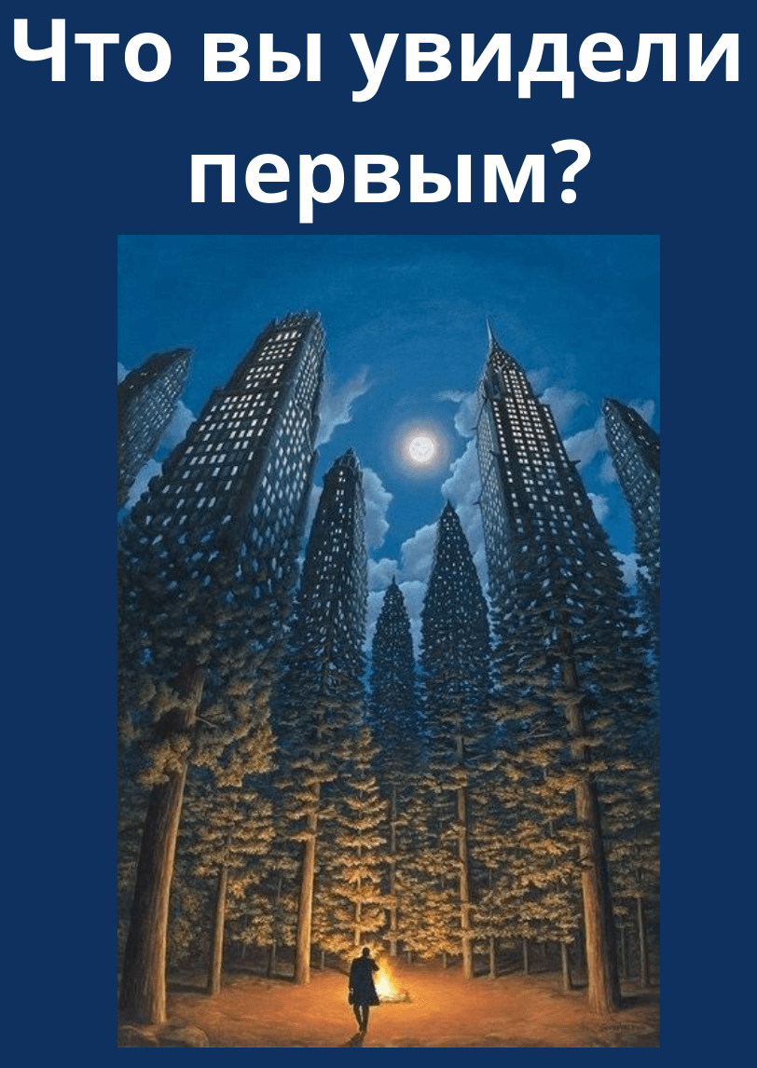

Slide 12
Город
Если именно высотки бросились в глаза в первую очередь, значит вы общительный и целеустремленный человек. Такие личности чаще всего добиваются успеха в начатом деле и являются победителями по жизни. С другой стороны, этот выбор указывает на скрытые тревоги.
Лес
видят романтики и мечтатели. Такие личности сосредоточены на своем внутреннем мире и часто находятся под воздействием фантазий. Вы до сих пор в глубине души верите в чудеса и знаете что рано или поздно с вами тоже произойдет невероятное приключение.

Slide 13
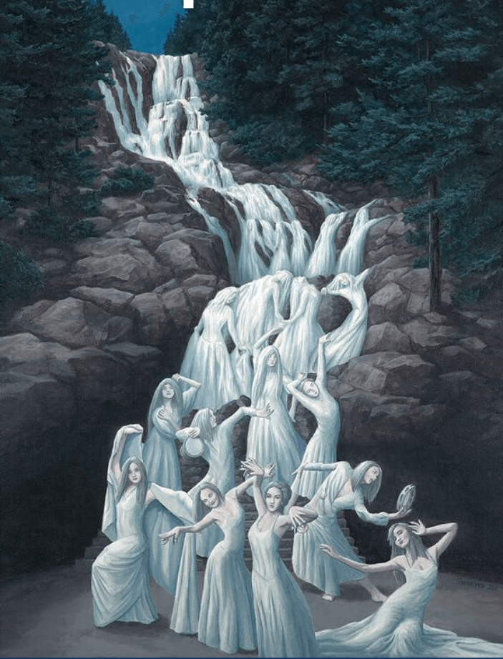
Что вы увидели первым?

Slide 14
1.Водопад
видят уставшие или морально истощенные люди. Вам уже давно пора взять паузу и как следует отдохнуть. Скорее всего, вы много работаете и уже порядком устали. Такой стиль жизни приводит к стрессу и эмоциональному выгоранию.
2. Девушки
бросаются в глаза внимательным и сконцентрированным. Такая личность обладает отменной памятью и творческим складом ума. У вас отлично развито воображение и художественный вкус.

Slide 15
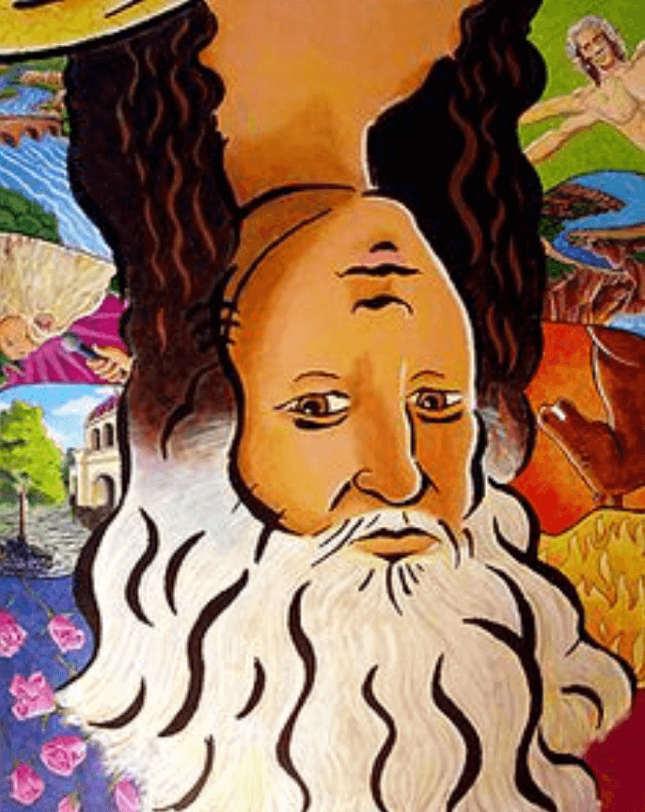
Что вы увидели первым?

Slide 16
1.Мужчина
Этот результат в тесте свидетельствует о сильном характере, настойчивости и уверенности. Такой человек не привык сомневаться в себе и своих поступках, все анализирует и принимает только взвешенные и рациональные решения.
2.Женщина
Этот результат указывает на мягкость характера, креативность, нестандартность мыслей. Такие люди могут похвастаться хорошим абстрактным мышлением, богатой фантазией и тонким восприятием искусства.

Slide 17
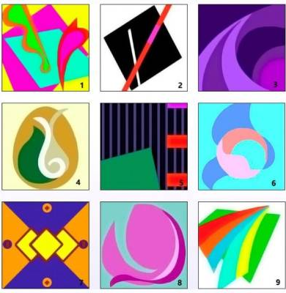
Чтобы узнать какой ты, из представленных девяти картинок нужно выбрать одну, которая больше других нравится по цвету и содержанию.

Slide 18
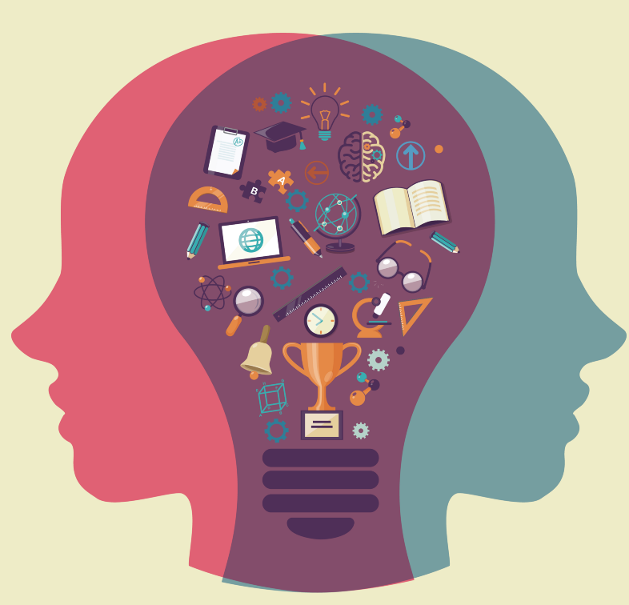
1. Беззаботный, игривый, неунывающий.
2. Независимый, чуждый условностям, непосредственный.
3. Склонный к самоанализу и размышлениям, чувствительный.
4. Жизненный, уравновешенный, гармоничный.
5. Прагматичный профессионал, уверенный в своих силах.
6. Миролюбивый, рассудительный, не агрессивный.
7. Уверенный аналитик, на которого можно положиться.
8. Романтичный, мечтательный, эмоциональный.
9. Динамичный, активный, экстраверт.

Slide 19

Что вы увидели первым?

Slide 20
Дерево: Вы можете быть очень спокойным, но не потому, что стесняетесь. Вам нравится быть тем, кто вы есть, и вам не нужно чье-либо одобрение.
Горилла: вы максималист и перфекционист. Просто помните, что иногда вы можете быть слишком критичным, и это может навредить людям.
Львица: у вас очень сильная личность, и вы никому не позволите встать у вас на пути.
Рыбы: вы очень чувствительны, у вас мягкий характер и нежное сердце. Не позволяйте другим пользоваться этим.

Slide 21
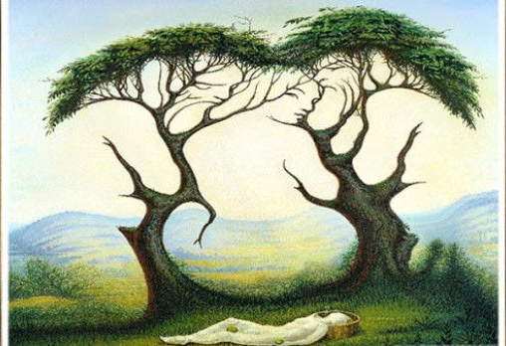

Slide 22
Что вы увидели первым?
Женщина
Для окружающих вы кажетесь эгоистичным и грубым человеком, для которого важны его личное счастье и приоритеты. Но в глубине души вы добрый и заботливый человек. Постарайтесь показать это миру и ваша жизнь станет намного ярче.
Деревья
Сильный и верный человек, который готов ради близкого на все. С вами хотят дружить, за вами идут и слушают. Никогда не меняйтесь и вы сможете добиться еще больших высот.
Три головы
Вы замкнутый, но добрый человек. Из-за вашего мягкого характера вам сложно добиться желаемого. Постарайтесь преодолеть в себе эту стеснительность, чтобы ваши желания и цели всегда реализовывались.

Slide 23
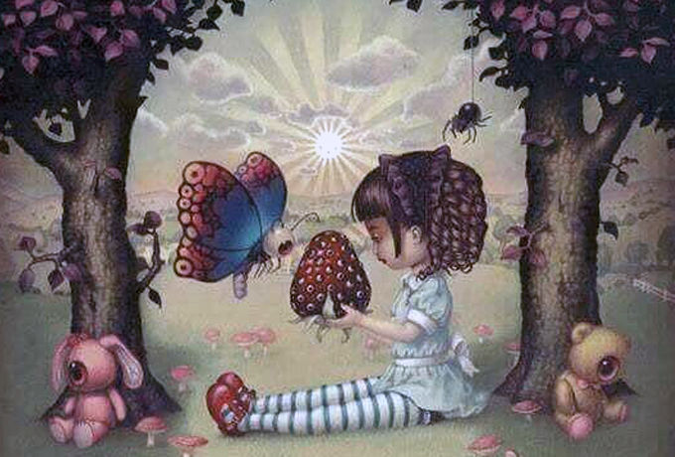
Проективный тест: чего вы боитесь
Что вы увидели на картинке первым? Какой элемент привлекает больше вашего внимания?

Slide 24
ДЕВОЧКА, сидящая на траве, это означает, что, скорее всего, у вас существуют подавленные еще в раннем детстве эмоции, которые тяжело проявлять уже в более осознанном возрасте.
Если ваше внимание привлекла БАБОЧКА, скорее всего, вы обращены к прошлому, думаете о прошлой неудаче, прокручиваете варианты других исходов и никак не можете забыть прошлую травму
Если ваше внимание привлекла КЛУБНИКА, то вы больше всего боитесь неудавшихся отношений или безответной любви.
ЧЕРЕП – страх потери близкого, возможно, травматическое переживание.
ДЕРЕВЬЯ – возможно, вы замечаете двойственность своего характера и порой вас это пугает, вы нестабильны в реакциях и настроениях.

